Slide 1

화면구현 PORTFOLIO
심지현
제출일 : 2024 / 12 / 10 (1차 수정)
Notes:
메인 컬러는 변경해도 좋습니다. 하지만 색상은 3개 이상 들어가지 않는 것이 좋습니다.

Slide 2
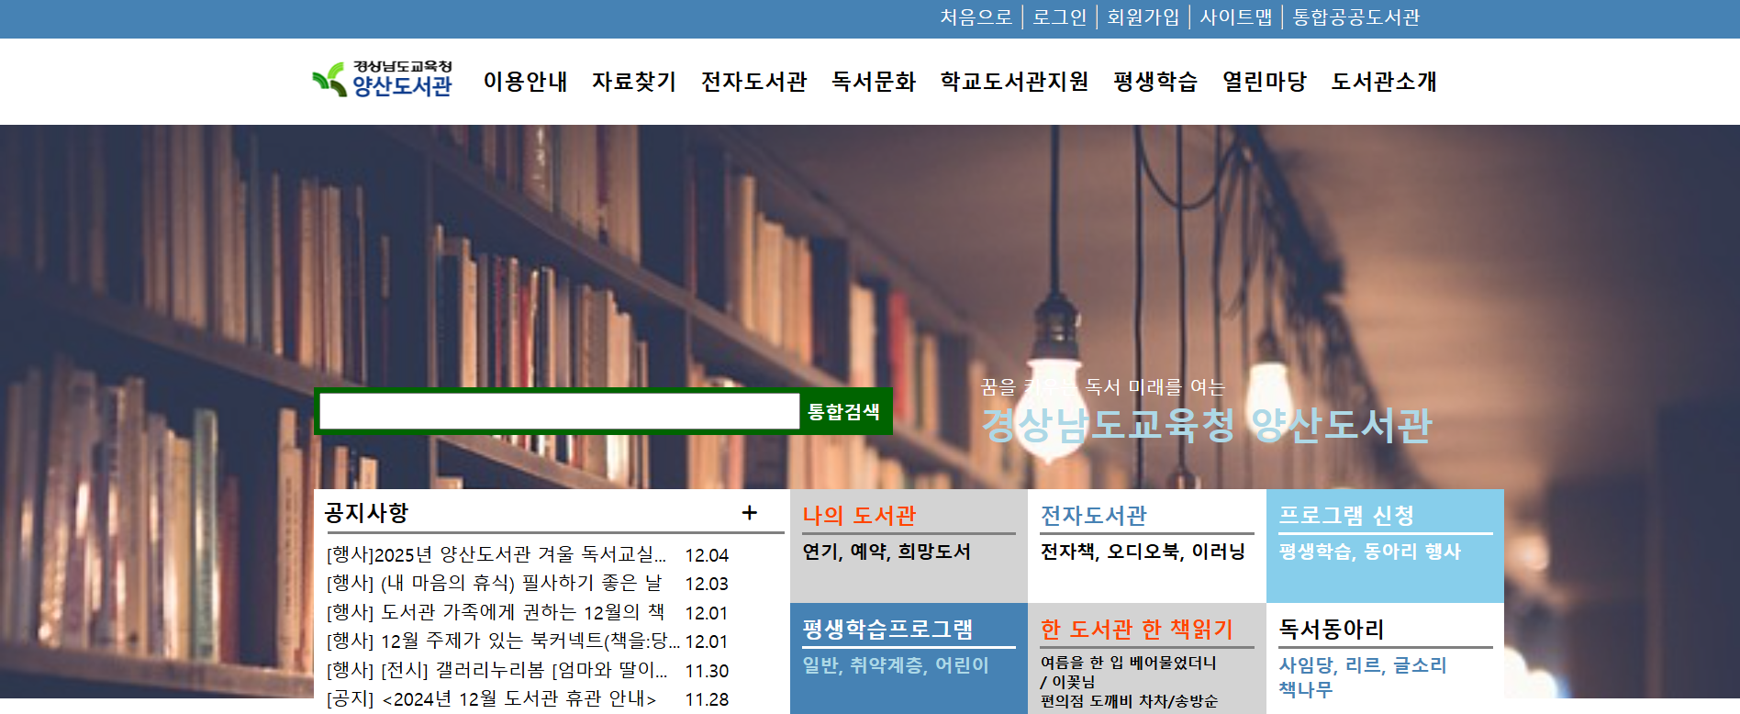
경상남도 양산도서관
경상남도 양산도서관의 홈페이지
경상남도 양산 도서관의 홈페이지 일부를 html과 css로 최대한 유사하게 만들어봤습니다.
깃허브 링크 : https://github.com/void-alive/htmlCssPortfolio-main.git
Notes:
프로젝트 소개 p1_타입2

Slide 3

Notes:
위 이미지를 복사, 붙여넣기 하여 자유롭게 레이아웃을 만들어 사용해도 좋습니다.

Slide 4
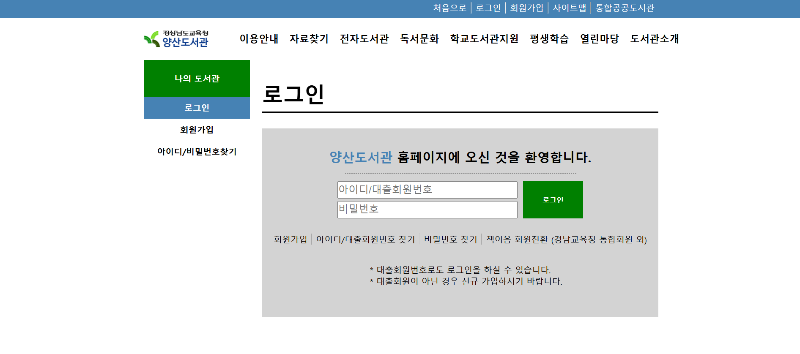
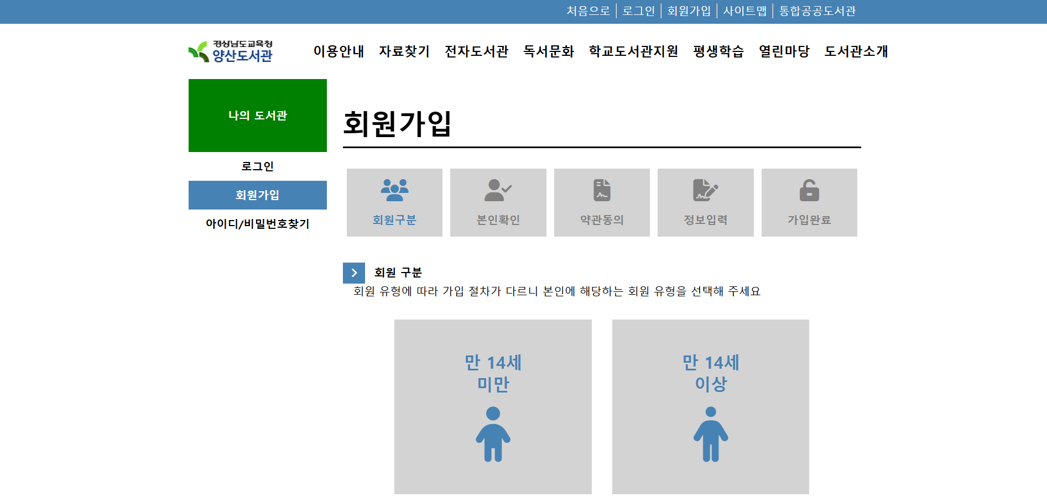
#1 프로젝트 제목
메인화면
로그인
회원가입

Slide 5
#1 프로젝트 제목
1
메인 페이지의 이미지
로고 이미지
1) 양산 도서관의 이미지 일부와 font awesome에서 가져온 아이콘 폰트를 사용하였습니다.
2
A 태그로 링크 구현
각 메뉴에 a 태그를 달아놓아 해당 사이트로 이동할 수 있게끔 하였습니다.
또한, 아직 구현이 되지 않은 메뉴에는 알람창을 뜨게끔 만들었습니다
Notes:
중앙 동그라미 안에 숫자 대신 핵심 단어를 적어도 좋습니다. (단어가 길다면 동그라미 크기 내에서 폰트 사이즈를 줄여도 좋습니다.)

Slide 6
수정사항(12.10 기준)
#1 프로젝트 제목
1
CSS 파일
기존 CSS 파일을 조금 더 세분화(header, nav, footer 등)하여 수정을 조금 더 쉽게 했습니다.
2
네비게이션 바 드롭다운
네비게이션 바에 드롭다운 메뉴를 넣었습니다.
원래 페이지에는 가로로 긴 드롭다운이 나오는데, 아직 방법을 잘 모르겠어서 일단 세로로 구현해봤습니다.
3
px 값 % 값으로 수정
반응형 웹을 구현해보고 싶어서 일부 px 값을 %로 수정했습니다.
그래도 미디어쿼리 안넣으니까 이상하게 나오긴 합니다
Notes:
중앙 동그라미 안에 숫자 대신 핵심 단어를 적어도 좋습니다. (단어가 길다면 동그라미 크기 내에서 폰트 사이즈를 줄여도 좋습니다.)

